Slide 1
Ссылка на сайте школ «Записать ребенка в школу»

Slide 2
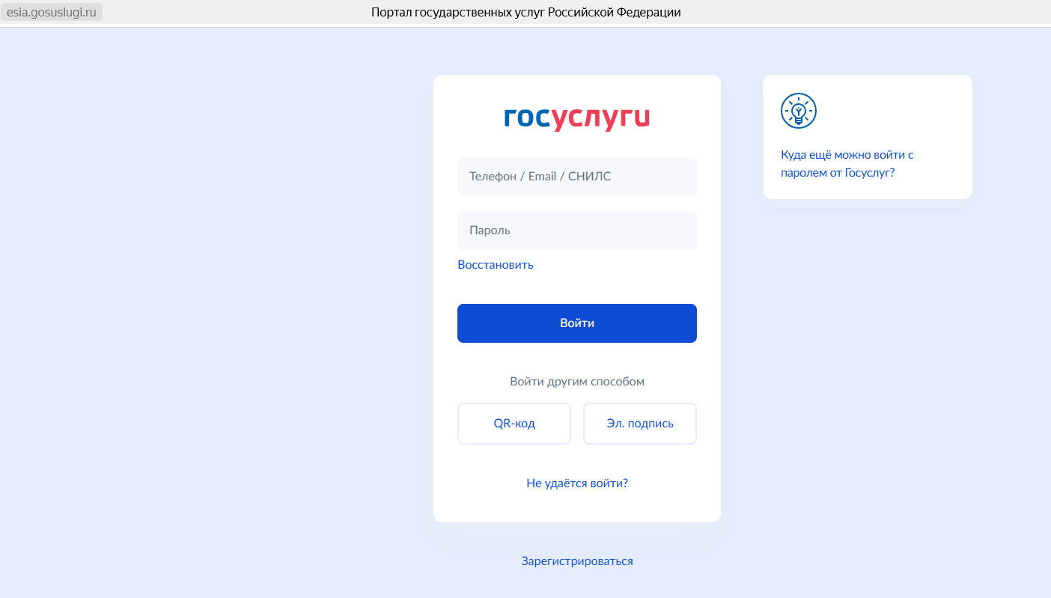
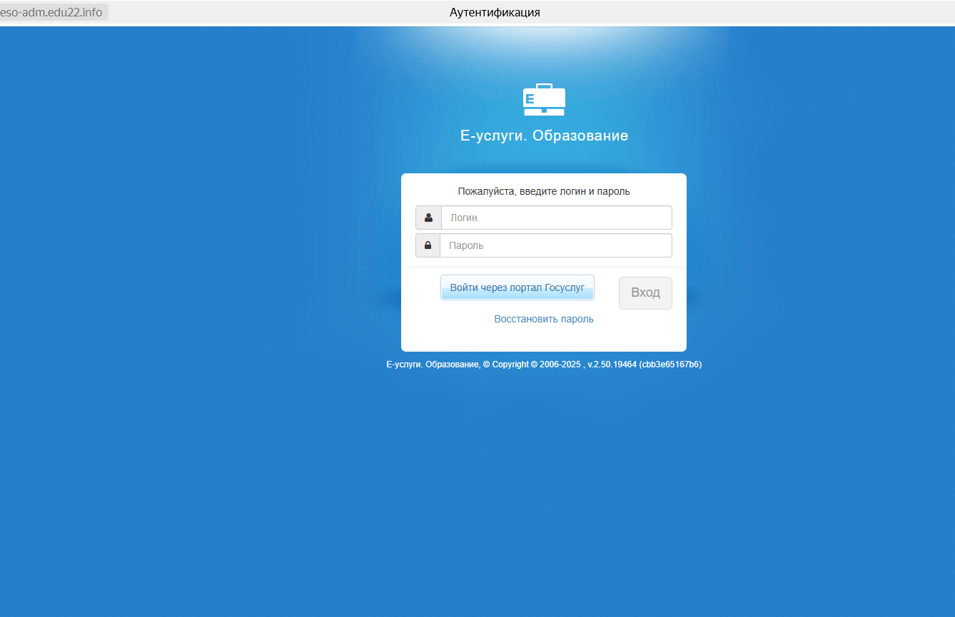
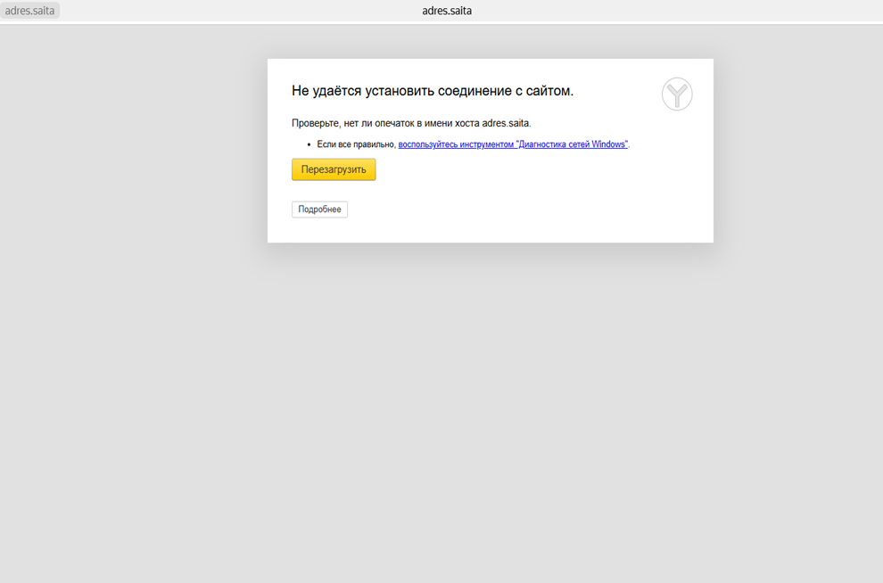
Расшифровка
ЕПГУ
ПОУ

